Slide 1
Diplomarbeit Zwischenstand Phase 1
Kassenzettel Management

Slide 2
Gliederung
Evaluierung des OCR-Frameworks
Was bis jetzt erledigt
Neue Probleme entdeckt
Kommende Aufgaben
Anfrage zur Teilthemenänderung
Persönliche Änderungen

Slide 3
OCR-Evaluation
Eine iOS-App aufgebaut, die Fotos erstellen und öffnen kann
Jeweils die implementierte OCR-Version kann den Text aus dem Bild auslesen
Ausgelesenen Text anzeigen

Slide 4
Entscheid zwischen den zwei OCR-Versionen
SwiftOCR
Vorteil:
Starke OCR-Lösung
Schlankes Design
Lernfähig
Nachteil:
Lernfähig
Grösserer Aufwand der Implementierung (baut auf anderem Framework auf)

Slide 5
Tesseract OCR iOS
Vorteil:
Einfache Implementierung
Einfache Nutzung
Nachteil:
Ungenaues Auslesen bei unklaren Abbildungen

Slide 6
Bis jetzt erledigt...
Zwei Apps zum evaluieren der zwei OCR-Versionen
GitHub Repository erstellt
Mit Herrn Meneghin kontakt aufgenommen bezüglich der digitalen Verwendung von Kassenzetteln
Technische Dokumentation angefangen

Slide 7
Neue Probleme entdeckt
Lange Kassenzettel
Unterschiedlicher Aufbau der Kassenzettel

Slide 8
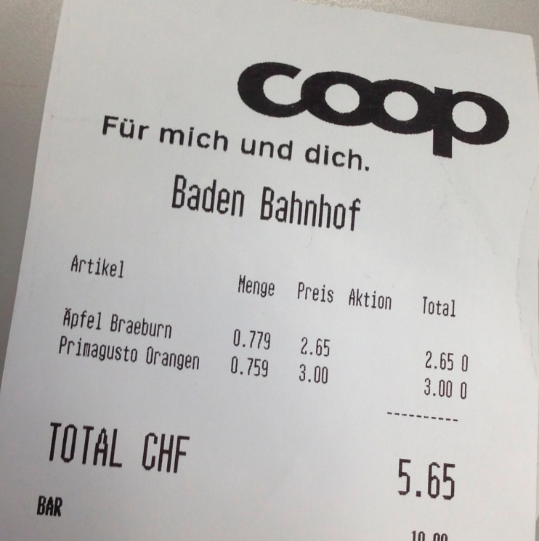
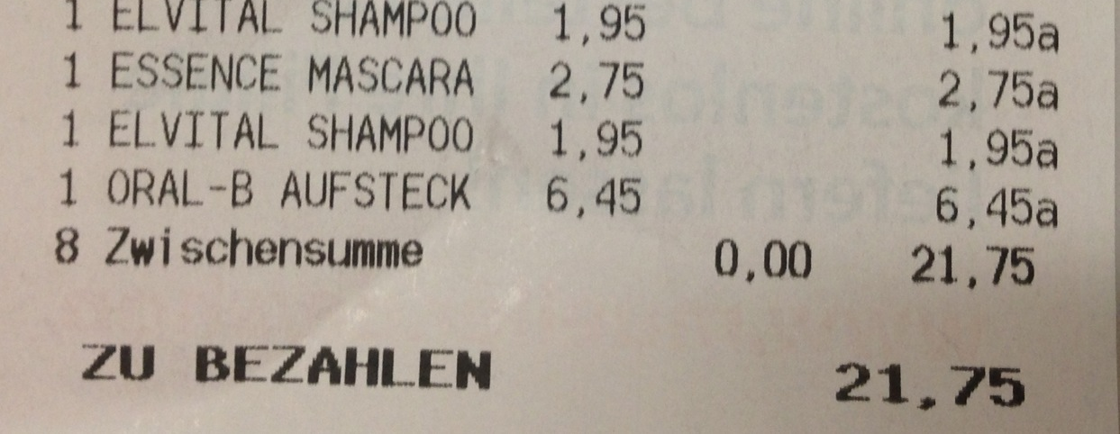
Unterschiedlicher Aufbau der Kassenzettel
Migros und Coop -> „TOTAL“ oder „ZU BEZAHLEN“
Sonst: „Bar“, „EURO“,
„Summe“

Slide 9
Anfrage auf Teilthemen-Abtausch
Eigentlich hatte ich eine Umfrage geplant
Findmind
SurveyMonkey
Stattdessen eine lokale Datenbank planen und integrieren für die zweite Phase
SQLite
Apple Core

Slide 10
Kommende ToDo´s
Alle Dokumente und Dateien auf GitHub laden
Eine neue App anfangen, die als Master mit dem Tesseract OCR dienen soll
Kommenden Sonntag mit dem Auftraggeber für das Mockup abgemacht

Slide 11
Persönliche Änderungen
Mehr Einsatz
Nach jeder erledigten Aufgabe eine E-Mail
Jeden Freitag eine E-Mail

Slide 12
Fragen?

Slide 13
Vielen Dank für Ihre Aufmerksamkeit

Slide 14
Fragen nach Tipps von meiner Seite

